Slide 1
Kapalné odpady, havarijní plány
ODPADOVÉ HOSPODÁŘSTVÍ V PRAXI
Ing. Tomáš Doležal

Slide 2
Kapalné odpady, havarijní plány
OSNOVA
Charakteristika kapalných odpadů
(pojem kapalný odpad a odpadní voda; základní skupiny a zdroje kapalných odpadů; produkce v ČR)
Popis technologií
(konvenční a moderní technologie pro odstranění kapalných odpadů, jejich výhody a nevýhody, výstupy z technologie a možnosti jejich odstranění)
Provozování technologií
(kvalitativní charakteristika přijímaných a produkovaných komodit; průběh/podmínky příjmu a odstranění kapalných odpadů; míšení kapalných odpadů; monitoring)
Legislativa
(legislativní rámec provozování technologií; havarijní plány; provozní předpisy; základní legislativní povinnosti dle zákona o vodách)

Slide 3
Charakteristika kapalných odpadů (1)
Základní rozdělení odpadních „kapalin“
Kapalný odpad
Klasifikováno dle zákona o odpadech (zákon č. 185/2001 Sb., vzpp)
§3 (1) Odpad je každá movitá věc, které se osoba zbavuje nebo má úmysl nebo povinnost se jí zbavit a přísluší do některé ze skupin odpadů uvedených v příloze č. 1 k tomuto zákonu
Odpadní voda
Klasifikováno dle zákona o vodách (zákon č. 254/2001 Sb., vzpp)
§38 (1) Odpadní vody jsou vody použité v obytných, průmyslových, zemědělských, zdravotnických a jiných stavbách, zařízeních nebo dopravních prostředcích, pokud mají po použití změněnou jakost (složení nebo teplotu), jakož i jiné vody z těchto staveb, zařízení nebo dopravních prostředků odtékající, pokud mohou ohrozit jakost povrchových nebo podzemních vod. Odpadní vody jsou i průsakové vody z odkališť, s výjimkou vod, které jsou zpětně využívány pro vlastní potřebu organizace, a vod, které odtékají do vod důlních, a dále jsou odpadními vodami průsakové vody ze skládek odpadu.

Slide 4
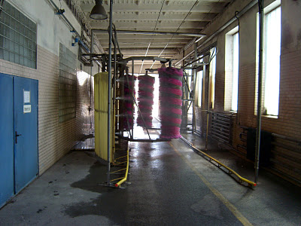
Charakteristika kapalných odpadů (2)
Pro příklad: … Myčka aut
voda po použití při mytí aut v myčce, u které byla změněna kvalita tak, že nevyhovuje obecně platnému limitu pro parametr CHSK_{Cr} dle kanalizačního řádu městské BČOV,
je považována za:
kapalný odpad?
nebo
odpadní vodu?
Odpověď:
Oboje je správně
V případě splnění obou definicí, záleží jen na původci jak „kapalinu“ bude vykazovat

Slide 5
Charakteristika kapalných odpadů (3)
Odpadní vody a kapalné odpady lze v závislosti na jejich kvalitě a charakteru odstranit fyzikálně-chemickou cestou pomocí Neutralizačních (NS) a deemulgačních stanic (DS) nebo cestou biologickou – BČOV.
Použití vhodné technologie (NS/DS nebo BČOV) je odvislé od charakteru znečištěné vody. Drtivá většina průmyslových vod je však vzhledem ke své toxicitě nevhodná k přímému odstranění na BČOV. Je tedy nutná jejich předúprava pomocí NS/DS. Jde zejména o vody s obsahem těžkých kovů (Ni, Zn, Cu, Cr⁶⁺, Cd, Hg, …) nebo vody znečištěné ropnými látkami a jejich deriváty (C₁₀₋₄₀, tenzidy, PCB, AOX, PAU, …).
Vody s přímým odstraněním na městské BČOV, musí splňovat limity dané kanalizačním řádem. Zároveň (v případě kapalného odpadu), musí být příslušná ČOV nositelem povolení k odstranění odpadu. Trendem ve vodní legislativě je však omezení příjmu odpadů na městské BČOV.

Slide 6
Charakteristika kapalných odpadů (4)
Základní skupiny a zdroje kapalných odpadů
POPIS KOMODIT KAPALNÝCH ODPADŮ (dělení podle charakteru znečištění a způsobu vzniku) | 1. | Emulze
 | popis: | kapalný odpad tvořený stabilizovanými emulzemi např. z kovoobrábění - nutné kyselé rozrážení. Ropné látky v kapalině netvoří fázové rozhraní.
 | 2. | Vody znečištěné ropnými látkami
 | popis: | kapalné odpady a odpadní vody s obsahem ropných látek např. vody z myček, lapolů, ORL, zaolejované vody, atd. Ropné látky nejsou v kapalině stabilizovány a tvoří fázové rozhraní - olej, voda, kal, nebo jsou rozpuštěny bez stabilizátorů - prací vody.
 | 3. | Anorganicky znečištěné vody
 | popis: | kapalné odpady a odpadní vody pouze s anorganickým znečištěním - např. kyselé a alkalické mořící roztoky s obsahem těžkých kovů (Ni, Zn, Cr, …), odpadní kyseliny a alkálie, ostatní vody např. s mechanickými nečistotami bez organického znečištění)
 | 4. | Vody obsahující barvy
 | popis: | kapalné odpady a odpadní vody obsahující zbytky barev např. z výroby barev, lakoven. Pouze vodou ředitelné - bez organických ředidel
 | 5. | Směsi tuků a olejů ("tukáče")
 | popis: | kapalné odpady a odpadní vody z potravinářského průmyslu včetně např. vod z jídelen a stravoven s obsahem jedlých tuků a olejů
 | 6. | Odpadní oleje
 | popis: | odpadní převážně minerální oleje např. z automobilů - převodové, hydraulické, motorové oleje
 | 7. | Vody určené na biologické ČOV
 | popis: | vody s biologickým znečištěním, převážně jde o kaly ze septiků a žump, odpadní vody z živočišné výroby nebo vody z kompostáren a biodegradací
Uvedené komodity jsou vytvořeny se zohledněním společného koncového zařízení určeného k odstranění dané komodity.
Odpadní vody klasifikované dle zákona o vodách č. 254/2001 Sb., ve znění pozdějších předpisů, mohou být součástí každé z komodit (nejčastěji však patří pod „Vody určené na biologické ČOV“).

Slide 7
Charakteristika kapalných odpadů (5)
ROZDĚLENÍ SKUPIN/KOMODIT KAPALNÝCH ODPADŮ DLE KATALOGU ODPADŮ
 | Skupina odpadů | kat. č. | název druhu odpadu
 | 1. (emulze)
 |  | 120109 | Odpadní řezné emulze a roztoky neobsahující halogeny
 |  | 130802 | Jiné emulze
 | 2. (vody znečištěné ropnými látkami)
 |  | 050106 | Ropné kaly z údržby zařízení
 |  | 110113 | Odpady z odmašťování obsahující nebezpečné látky
 |  | 120118 | Kovový kal (brusný kal, honovací kal a kal z lapování) obsahující olej
 |  | 120301 | Prací vody
 |  | 120302 | Odpady z odmašťování vodní parou
 |  | 130502 | Kaly z odlučovačů oleje
 |  | 130503 | Kaly z lapáků nečistot
 |  | 130507 | Zaolejovaná voda z odlučovačů oleje
 |  | 130508 | Směsi odpadů z lapáku písku a z odlučovačů oleje
 |  | 161001 | Odpadní vody obsahující nebezpečné látky
 |  | 161002 | Odpadní vody neuvedené pod číslem 16 10 01
 |  | 190813 | Kaly z jiných způsobů čištění průmyslových odpadních vod obsahující nebezpečné látky
 |  | 999999 | Odpadní vody klasifikované dle zákona 254/2001 Sb., o vodách
 | 3. (anorganicky znečištěné vody)
 |  | 060106 | Jiné kyseliny
 |  | 060204 | Hydroxid sodný a hydroxid draselný
 |  | 070601 | Promývací vody a matečné louhy
 |  | 101213 | Kaly z čištění odpadních vod v místě jejich vzniku
 |  | 110105 | Kyselé mořicí roztoky
 |  | 110111 | Oplachové vody obsahující nebezpečné látky
 | 4. (vody obsahující barvy)
 |  | 080111 | Odpadní barvy a laky obsahující organická rozpouštědla nebo jiné nebezpečné látky
 |  | 080115 | Vodné kaly obsahující barvy nebo laky s obsahem organických rozpouštědel nebo jiných nebezpečných látek
 |  | 080117 | Odpady z odstraňování barev nebo laků obsahujících organická rozpouštědla nebo jiné nebezpečné látky
 |  | 080308 | Vodné kapalné odpady obsahující tiskařské barvy
 |  | 080312 | Odpadní tiskařské barvy obsahující nebezpečné látky
 | 5. (směsi tuků a olejů, "tukáče")
 |  | 020204 | Kaly z čištění odpadních vod v místě jejich vzniku
 |  | 190809 | Směs tuků a olejů z odlučovače tuků obsahující pouze jedlé oleje a jedlé tuky
 | 6. (odpadní oleje)
 |  | 130205 | Nechlorované minerální motorové, převodové a mazací oleje
 |  | 130208 | Jiné motorové, převodové a mazací oleje
 | 7. (vody určené na biologickou ČOV)
 |  | 190805 | Kaly z čištění komunálních odpadních vod
 |  | 200304 | Kal ze septiků a žump
 |  | 200306 | Odpad z čištění kanalizace
 |  | 999999 | Odpadní voda klasifikovaná dle zákona č. 254/2001 Sb., o vodách
Otázka?
K čemu je dobré znát do jaké komodity patří jednotlivé odpady?
(souvislost s ekonomikou)
Z hlediska zákona o odpadech č. 185/2001 Sb., ve znění pozdějších předpisů jsou komodity kapalných odpadů tvořeny jednotlivými katalogovými čísly odpadů, např.:
Odpověď:
Jde o přepravu odpadů, resp. možnost míšení jednotlivých druhů odpadů s ohledem na koncové zařízení, kde bude směs odstraněna a tím ušetření nákladů za dopravu.
(výjimku tvoří anorganicky znečištěné vody)
Pozn.: odpadní vody klasifikované dle zákona o vodách nejsou označovány dle zákona o odpadech, tj. nenesou žádné katalogové číslo, označení „N“ nebo „O“, ani příslušné dokumentace (ZPO, ELPNO). Předávány jsou na základě předávacího listu a informace o charakteru znečištění odpadní vody (např. rozbor).

Slide 8
Charakteristika kapalných odpadů (6)
Produkce kapalných odpadů v ČR
Produkce kapalných odpadů v ČR s relevancí pro rok 2008 je zohledněna pro výše uvedené druhy odpadů v rámci jednotlivých komodit. Zdrojem dat jsou evidence odpadů původců v ČR (ISOH, zdroj cenia.cz):
 | Skupiny kapalných odpadů |  | produkce [t] | odstranění [t] | úprava [t]
 |  |  | (A00, C00) | (D9) | (R12, D13, D14)
 | 1 | Emulze | 56 064 | 48 073 | 2 952
 | 2 | Vody znečištěné ropnými látkami | 170 024 | 107 039 | 8 417
 | 3 | Anorganicky znečištěné vody | 56 226 | 25 726 | 2 411
 | 4 | Vody obsahující barvy | 16 592 | 8 263 | 1 200
 | 5 | Směsi tuků a olejů | 23 016 | 602 | 9 483
 | 6 | Odpadní oleje | 21 640 | 224 | 14 750
 | celkem: |  | 343 561 | 189 926 | 39 214

Slide 9
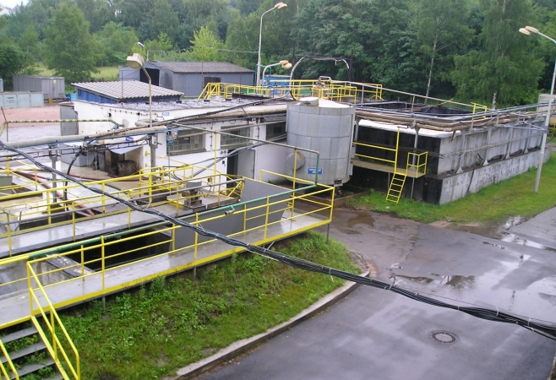
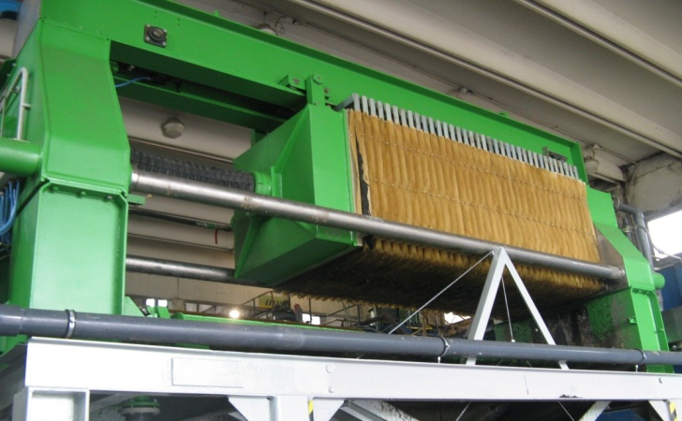
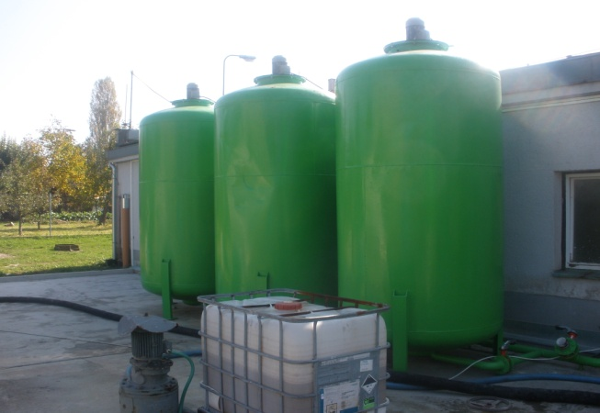
Popis technologií (7)
„Konvenční“ technologie
Jednotlivé komodity kapalných odpadů, do jisté míry souvisí i s volbou technologicky vhodného koncového zařízení. Jde především o následující „konvenční“, běžně používané technologické postupy:
 | Komodity odpadů |  | Technologie odstranění
 | 1 | Emulze | deemulgační stanice
 | 2 | Vody znečištěné ropnými látkami | deemulgační stanice
 | 3 | Anorganicky znečištěné vody | neutralizační stanice
 | 4 | Vody obsahující barvy | neutralizační stanice, (spalovny)
 | 5 | Směsi tuků a olejů, kaly | grav. separace, BČOV, biodegradace
 | 6 | Odpadní oleje | využití (prodej), zpětný odběr
 | 7 | Biologicky znečištěné odpadní vody | BČOV

Slide 10
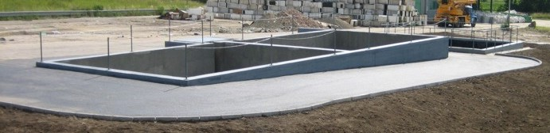
Popis technologií (8)
Neutralizační stanice (NS):
  kyselé a alkalické vody bez obsahu ropných látek
  kyanidové, zinkovací, niklovací, chromové a fosfátovací oplachy a lázně
  odpadní kyseliny a hydroxidy a jejich roztoky, mořící roztoky
  vody s obsahem těžkých kovů (Ni, Zn, Fe, Cr, Cu, Co, …)
  ostatní vody s anorganickým znečištěním
Deemulgační stanice (DS):
  zaolejované vody, odpadní oleje, OV a kaly z lapolů, ORL
  odpady z odmašťování, prací vody
  emulze (minerální, řezné, nechlorované)
  ropné kaly, odpady a OV s obsahem ropných látek
Gravitační separace (GS)
  úprava kapalných odpadů a OV s vysokým podílem mech. nečistot

Slide 11
Popis technologií (9)
Technologie NS/DS využívají standardních, po desítky let neměnných fyzikálně-chemických principů, stále uvedených jako BAT v dokumentech BREF.
Jde zejména o následující procesy:
BREF - Nakládání s odpadními vodami |  | BREF - Zpracování odpadů
3.3.4.1.2. | sedimentace pevných látek | 4.3.1.3. | neutralizace
3.3.4.1.6. | separace vody a olejů | 4.3.1.4. | srážení kovů
3.3.4.2.1. | srážení | 4.3.1.5. | rozrážení emulzí
3.3.4.2.3. | chemická oxidace | 4.3.1.6. | oxidace/redukce
3.3.4.2.6. | chemická redukce | 4.3.1.7. | techniky zprac. odpadů s obs. kyanidů
3.3.4.2.7. | chemická hydrolýza | 4.3.1.8. | techniky zprac. odpadů s obs. sloučenin Cr⁶⁺
3.3.4.2.9. | adsorpce | 4.3.1.12. | filtrace
4.3.1.16. | sedimentace

Slide 12
Popis technologií (10)
Stručný popis technologie „Neutralizace“
Odstranění kyanidových (CN⁻) vod: Úprava se provádí oxidací kyanidů chlornanem sodným. Kapalný odpad s obsahem kyanidů je nutné z bezpečnostních důvodů udržovat při vysokém pH (>10,5), k zamezení tvorby kyanovodíku nebo chlorkyanu.
Odstranění chromových (Cr⁶⁺) vod: Úprava chromových vod se provádí redukcí šestimocného chrómu pomocí disiřičitanu sodného v kyselém prostředí na netoxickou sraženinu trojmocného chrómu.
Odstranění vod s obsahem těžkých kovů: Detoxikace kapalných odpadů od těžkých kovů je z podstatné části umožněna jednoduchým převedením na málo rozpustné hydroxidy kovů (R(OH)₂) – srážení hydroxidem sodným nebo vápenným mlékem a koagulanty.
V případě vod s vysokou koncentrací kovů (Ni, Zn, Cd, …), lze použít sulfidu sodného, při pH účinném pro příslušný kov. Přebytek nežádoucích sulfidových iontů je pak nutné odstranit přídavkem peroxidu vodíku, který převádí sulfidové ionty na síranové.
Pozn.: Pro zajištění celkové efektivnosti procesu neutralizační reakce (ekonomika) lze používat kyselé a alkalické koncentráty (např. odmašťovací nebo mořící lázně) na vzájemnou neutralizaci.

Slide 13
Popis technologií (11)
Stručný popis technologie „Deemulgace“
V první fázi se upraví dávkováním H₂SO₄ hodnota pH na méně než 1 a promíchaná kapalina je uvedena do klidové fáze, kdy dojde k uvolnění („rozražení“) ropných látek na hladinu kapaliny (vytvoření rozhraní olej/voda).
Ve druhé fázi probíhá separace odloučených ropných látek – „deemulgačního“ oleje. Vyžaduje-li si to charakteristika čištěné vody, pak po oddělení deemulgačního oleje od vody, je voda dočištěna pomocí bentonitu a vhodného koagulantu (FeCl₃, Fe₂(SO₄)₃, Al₂(SO₄)₃ nebo jiný).
Ve třetí fázi jsou po úpravě pH a následné sedimentaci odděleny kaly k dalšímu odvodnění a odpadní voda je dále dočištěna v neutralizační stanici nebo přímo vypuštěna např. do kanalizace.

Slide 14
Popis technologií (12)
Technické provedení NS/DS
Podle způsobu příjmu odpadů a jejich kvalitativní proměnlivosti lze NS/DS řešit v několika základních technických provedeních, ovlivňujících náročnost obsluhy a jejich vlastní provozování.
Mezi základní dělení technického provedení patří:
kontinuální provoz x diskontinuální provoz
halové provedení x venkovní provedení
Kontinuální provoz je svým charakterem provedení určený spíše pro jeden druh vstupního kapalného odpadu s víceméně neměnným kvalitativním i kvantitativním zatížením obsažených polutantů, kdy se chod celé NS/DS programově nastaví na dané parametry dávkování CHL/CHP (event. nastavení dle pH sond apod.) a doby zdržení čištěného média. Výhodou tohoto způsobu řešení je zejména nízká časová náročnost na obsluhu zařízení a obecně přesnější dávkované množství CHL/CHP. Oblast použití tohoto řešení je převážně přímo v místě vzniku kapalných odpadů / OV, např. galvanovny, skládky NO/OO, kovoobrábění, automobilky, apod.

Slide 15
Popis technologií (13)
Diskontinuální provoz umožňuje na rozdíl od kontinuálního provozu příjem široké škály kapalných odpadů s rozdílným kvalitativním i kvantitativním zatížením obsažených polutantů, kdy se technologický postup odstranění přijatého provádí „šaržovitě“ po naplnění reaktoru, s určením použití CHL/CHP a jejich množství na základě samostatných technologických zkoušek v provozních laboratořích. Výhodou tohoto řešení je právě možnost vysoké rozmanitosti přijímaných odpadů od různých producentů. Nevýhodou je větší časová a odborná náročnost na obsluhu a na odstranění kapalného odpadu. Oblast použití tohoto řešení je převážně pro „odpadářské“ společnosti zabývající se odstraněním odpadu mimo místo vzniku, od široké škály producentů.
Halové nebo venkovní provedení má souvislost víceméně se zimním provozem a možností využití gravitačních sil při vyprazdňování reaktorů. Při halovém provedení (vytápěném na min. +5°C) je možnost řešit reaktory jako nadzemní, umožňující využít reaktor zároveň k sedimentaci kalu (nebo odstátí oleje) a následně odpouštět jednotlivé fáze do níže umístěných objektů bez čerpací techniky. Obecně je vhodnější halové provedení. Venkovní provedení je časté zejména u stávajících, starších provozů.
Pozn.: z hlediska odstraňování odpadů od více producentů je ideálním řešením halové provedení s diskontinuálním provozem.

Slide 16
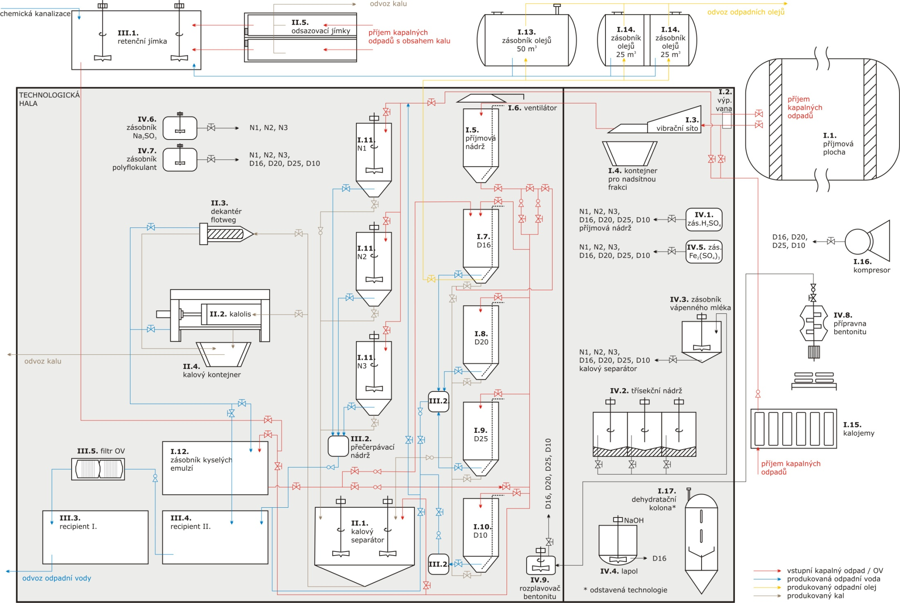
Popis technologií (14)

Slide 17
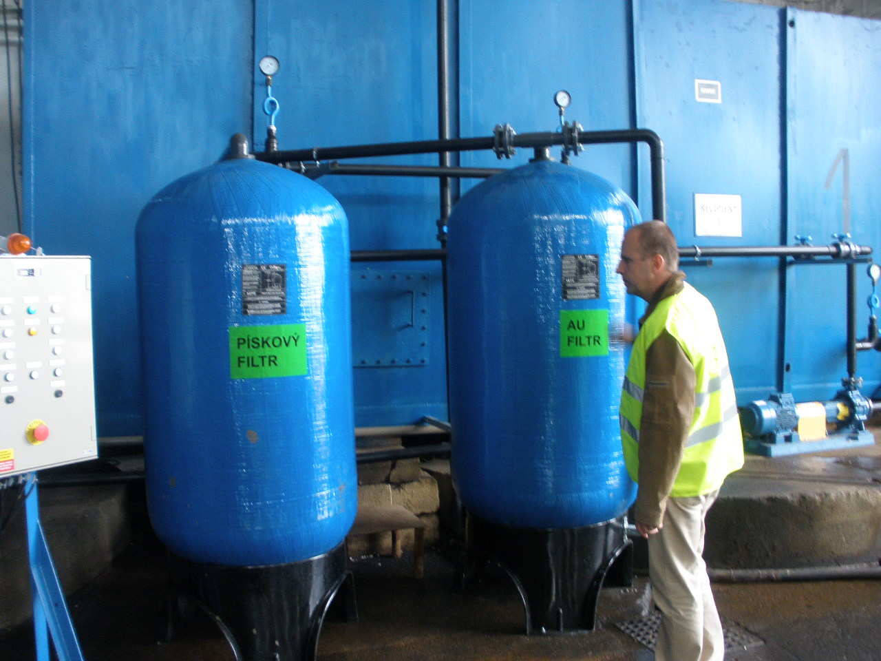
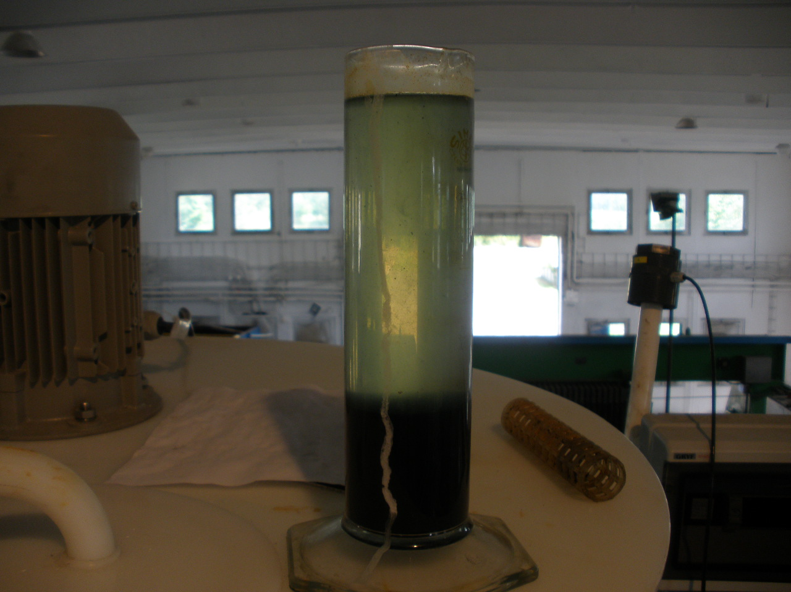
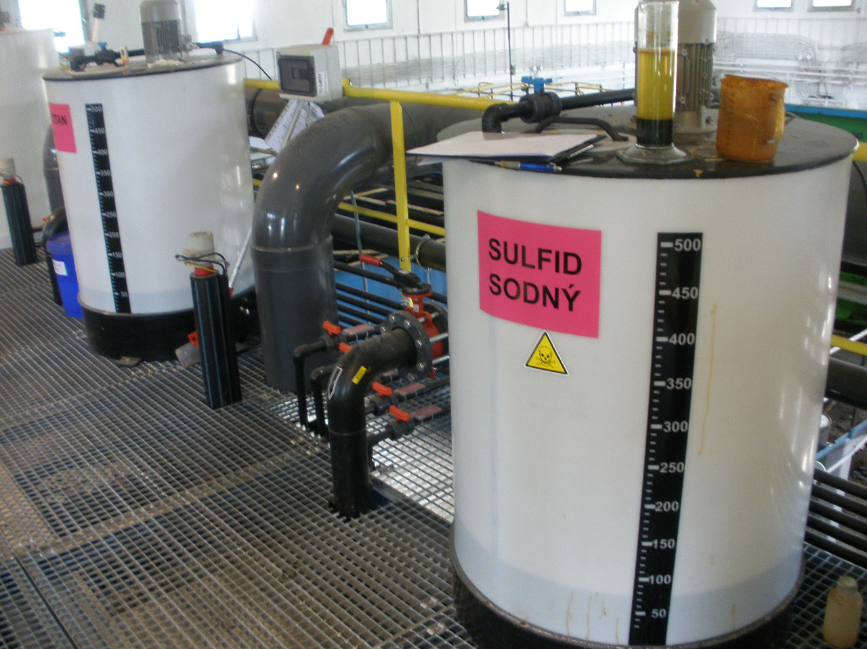
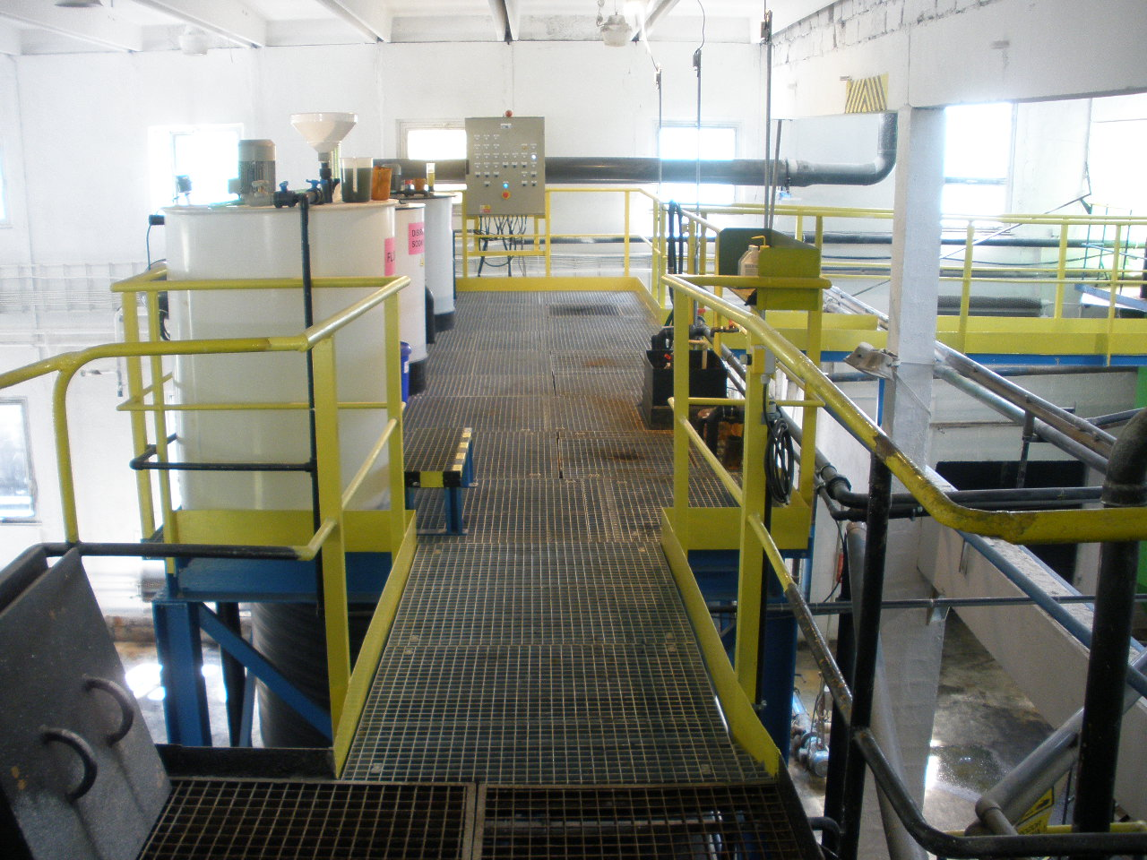
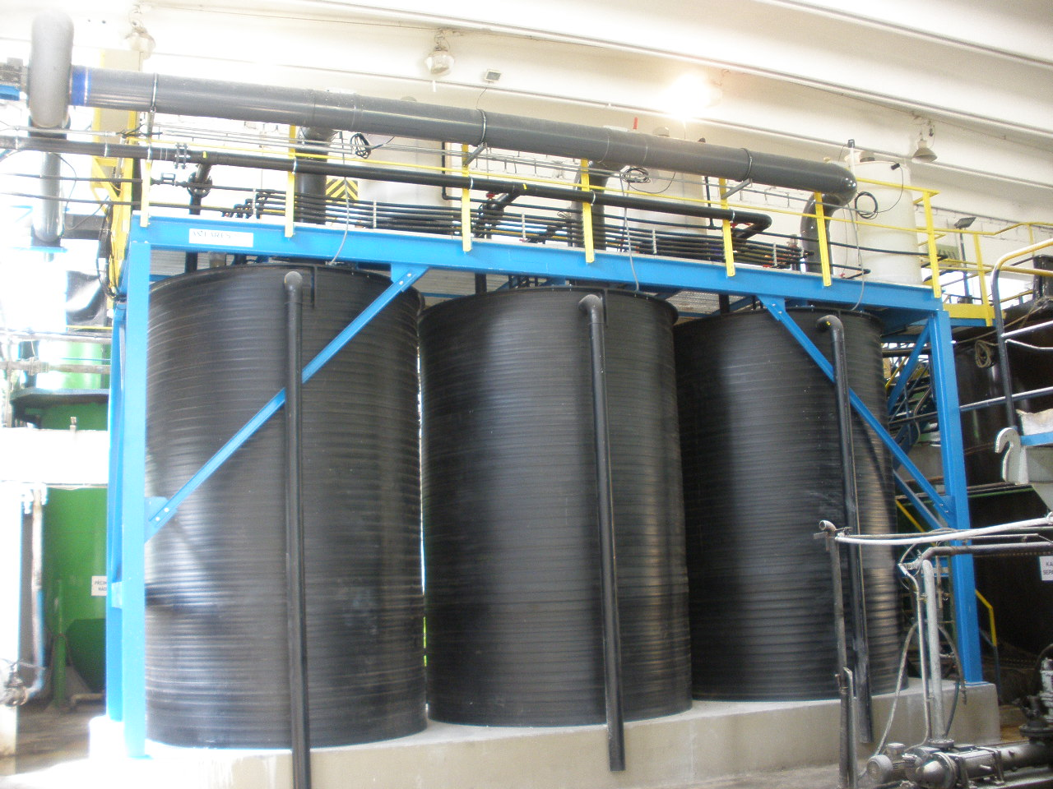
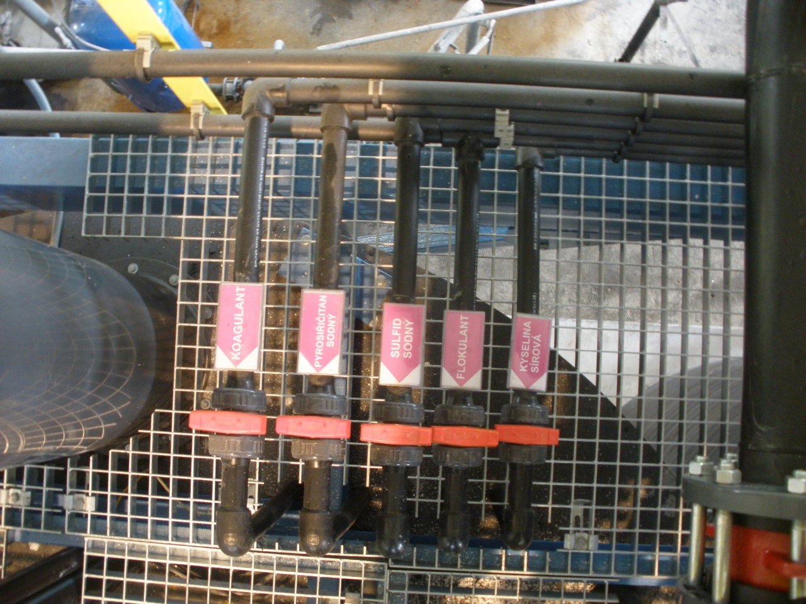
Popis technologií (15)

Slide 18
Popis technologií (16)
„Moderní“ technologie
Vzhledem k narůstajícím legislativním tlakům, cíleným ke zlepšení kvality vodních toků v ČR, budou v budoucnu státní správou požadovány stále přísnější limitní hodnoty odpadních vod na odtoku z koncových zařízení určených nejen ke zpracování kapalných odpadů.
Pozn:. velká novela vodního zákona (z. č. 150/2010 Sb.), zavádí nový pojem tzv. „prioritní“ nebezpečné látky (budoucí možný nástroj k snižování limitů).
Nejen z těchto důvodů bude tedy ve střednědobém období nevyhnutelná i modernizace technického vybavení koncovek na průmyslové kapalné odpady a OV (NS/DS), ale i např. nové řešení odstranění průsakových vod ze skládek odpadů.
Například se bude jednat o instalace následujících moderních technologií:
membránové separační procesy,
vakuové odparky,
nanotechnologie.

Slide 19
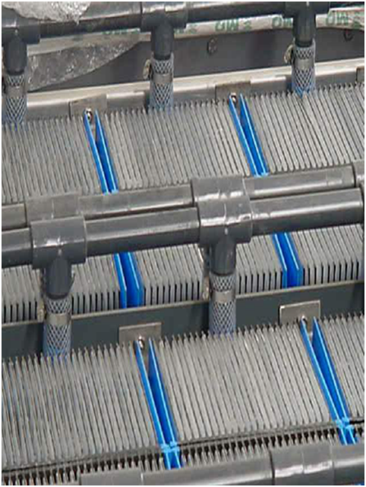
Popis technologií (17)
Membránové separační procesy
Technologie je založena na membránové separaci, která dělí pomocí membrány vstupní znečištěnou vodu na přečištěný proud (permeát) a proud, ve kterém je zakoncentrována většina složek (koncentrát) ze vstupní odpadní vody.
Podle stupně propustnosti dělíme membránové procesy s tlakovou hybnou silou na:
mikrofiltrace a ultrafiltrace: mechanické částice, písek, vysrážené anorganické nerozpustné sloučeniny jako sírany, uhličitany, hydroxidy, sulfidy, organické znečištění způsobené ve vodě nerozpustnými látkami (oleje) nebo látky agregovanými do vysokomolekulárních forem (různé polymery) a různé typy mikrobiálního znečištění,
nanofiltrace a reverzní osmóza: anorganické ionty a nízkomolekulární látky organické povahy. Jsou používány všude tam, kde je potřeba snížit celkový obsah rozpuštěných látek (RL), zejména anorganických solí (RAS) nebo tam, kde je ve zdrojové vodě zastoupena některá složka v nadlimitní koncentraci (chloridy, dusičnany, sírany, amonné ionty).

Slide 20
Popis technologií (18)
Výstupy z technologie Membránových procesů:
koncentrát: činností výše uvedených membránových procesů dojde k separaci většinového podílu znečištění do koncentrátu (5-10% objemu vstupních OV), který je třeba z ekonomických důvodů dále zahustit. Prvním možným způsobem je po aplikaci většího pracovního tlaku jeho další zahuštění na druhém stupni reverzní osmózy. Další možným způsobem snížení objemu koncentrátu je zařazení procesu odpařování (odparka se stíraným povrchem nebo krystalizační odparka), který může koncentrát převést až do kašovitého nebo pevného stavu.
permeát: vyčištěná voda bude vykazovat velmi nízkou koncentraci anorganických solí, nebude prakticky obsahovat těžké kovy, kyanidy, netěkavé organické látky. Podle složení vstupní vody však může obsahovat nadlimitní množství těkavých organických látek (TOL, AOX) nebo amoniaku. Amonných iontů se lze také s výhodou zbavit provozováním technologie reverzní osmózy v kyselé oblasti pH, neboť jsou amonné ionty vysokou měrou zadržování v koncentrátu a neprocházejí přes membránu směrem do permeátu. Těkavé uhlovodíky (AOX) je možné při dostatečně dlouhé době zdržení sorbovat například na aktivním uhlí.

Slide 21
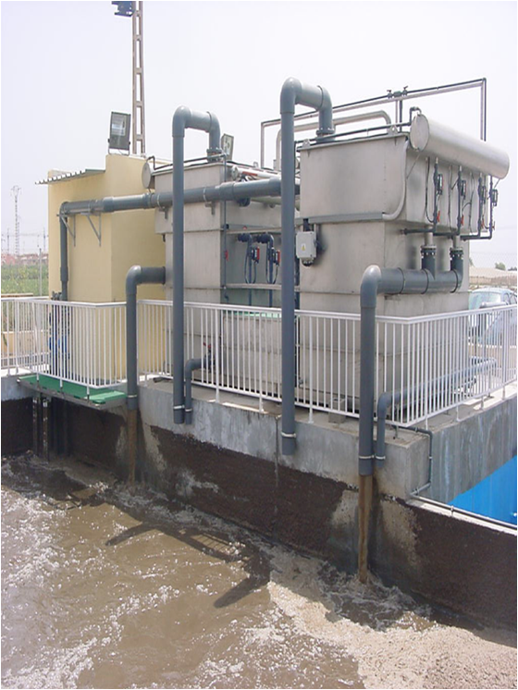
Popis technologií (19)
Vakuové odparky (Vacuum Evaporators)
Při čištění vod technologií odparky dochází obdobně jako při membránových procesech k zahuštění obsažených polutantů do koncentrátu a k produkci čisté vody. Technologický proces je zde však založen na principu „destilace“. Odparka využívá kombinaci efektu vakuové technologie a tepelného čerpadla nebo tepelné komprese pro získání čisté vody při nízké teplotě.
Vzhledem k tomu, že zpracovávané vody mohou mít silně kyselý charakter a vysoký podíl nerozpuštěných látek je třeba před samotným odpařováním kapalné odpady a OV předupravit např. na NS/DS. Tím dojde k zachycení významného množství znečištění do kalu (příp. oleje) a snížení objemu koncentrátu po odpaření.

Slide 22
Popis technologií (20)
Výstupy z technologie Vakuových odparek:
koncentrát: výstupní koncentrát z odparky může být natolik koncentrovaný, že bude samovolně krystalizovat případně je možné koncentrát dále zahustit na dalším stupni odparky.
destilát: destilát bude vykazovat velmi nízkou koncentraci anorganických solí, těžkých kovů, a netěkavých organických látek. Podle složení vstupní vody však může destilát obsahovat těkavé organické látky (TOL, AOX) nebo amoniak. Amonných ionty se lze z OV odstranit například stripováním při vyšších hodnotách pH (zařazení před odparku). Těkavé uhlovodíky (AOX) je možné při dostatečně dlouhé době zdržení sorbovat například na aktivním uhlí.

Slide 23
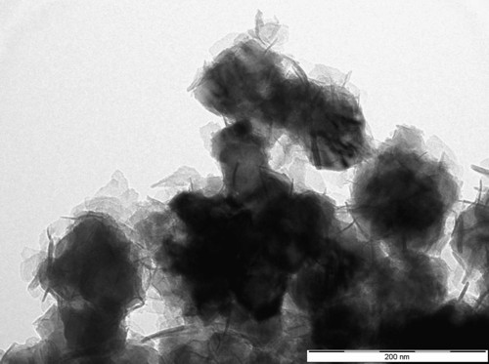
Popis technologií (21)
Nanotechnologie
(zdroj: Palackého univerzita v Olomouci, doc.RNDr. Radek Zbořil, Ph.D.)
Princip technologie je založen na čištění vody v turbulentně-labyrintním reaktoru s využitím nanočástic elementárního železa. Pomocí těchto nanočástic jsou v reaktoru z vody odstraňovány organické i anorganické kontaminanty. Reaktor je hermeticky uzavřen z důvodu oxidace železa s atmosférickým kyslíkem. Kontaminanty slouží jako akceptor elektronu a elementární železo jako donor elektronu. Se zmenšující se velikostí nanočástic se zvětšuje specifický povrch, tím jejich reaktivita a v konečném důsledku i účinnost dekontaminačního procesu.
Při rozkladu kontaminantů jsou oxidací železa produkovány železnaté ionty a vodík, které jsou redukčními činidly k přítomným kontaminantům. Nanočástice železa postupně oxidují na oxidy železa a jsou zachyceny na filtru nebo v sedimentační nádrži. Současně se na povrchu oxidovaných nanočástic železa adsorbují např. ionty těžkých kovů.

Slide 24
Popis technologií (22)
Výhody moderních technologií oproti NS/DS:
velmi dobrá kvalita výstupní vyčištěné vody i v parametrech RAS, RL (vyjma Fe⁰)
možnost zpracování i některých „konvenčně“ problematicky odstranitelných odpadů
Nevýhody moderních technologií oproti NS/DS:
vysoké investiční i provozní náklady
u membránové separace a vakuové odparky je veškeré znečištění koncentrováno do podoby zahuštěného kapalného koncentrátu s enormním obsahem rozpuštěných solí, těžkých kovů apod.. Produkce koncentrátu se pohybuje na úrovni cca 5-10% objemu vstupní čištěné vody. Vlastní likvidace těchto koncentrátů však nebyla doposud efektivně vyřešena. Nabízí se však možnost např. stabilizace nebo spalování ve spalovnách NO, kde je však potřeba navrhnout technologické postupy a ověřit jejich účinnosti, resp. efektivitu (zpětné uvolňování škodlivin ze stabilizátu nebo strusky/popílku ze spaloven)
při použití nanotechnologie je kontaminace v podobě RAS, RL a dusíku snížena jen částečně (při vysokých požadavcích na kvalitu vyčištěné vody je nutné dočištění pomocí reverzní osmózy)

Slide 25
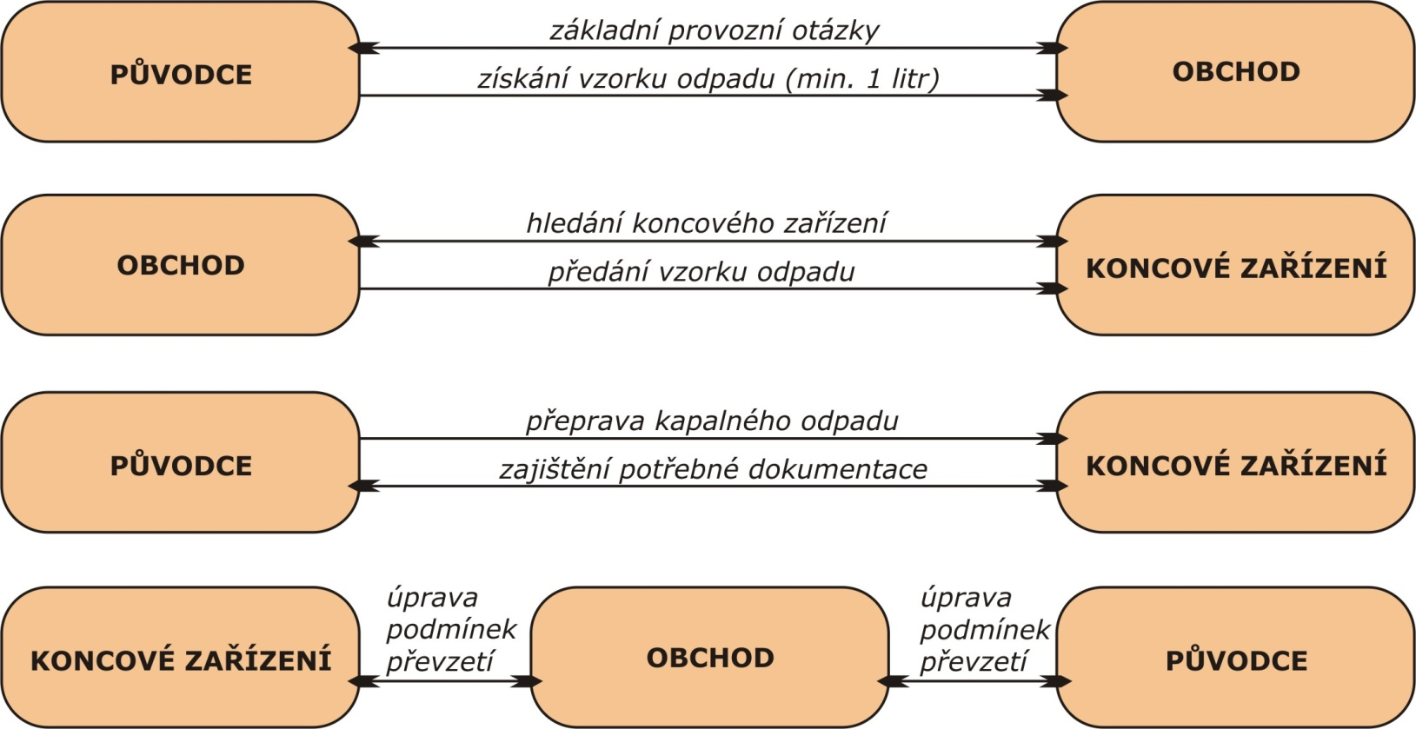
Provozování technologií (23)
Průběh/podmínky příjmu a odstranění kapalných odpadů
Krok č.1: Informace od původce
Základní provozní otázky:
- | jaké jsou množství, balení, přepravní možnosti apod.?
- | jedná se o kapalný odpad dle zákona o odpadech nebo odpadní vodu dle zákona o vodách?
- | jakým způsobem odpad vzniknul (později uvést do ZPO viz. dále)
- | čím je odpad znečištěn? (množství kalu, obsah těžkých kovů, pH, ředidla, oleje, amoniak, organika, barva, zápach, viskozita, ...)
- | může se složení odpadu měnit při dalším převzetí?
- | existuje k danému odpadu rozbor v rozsahu odpovídajícímu předpokládanému znečištění? (v případě neznámého složení odpadu ani způsobu jeho vzniku, zajistit rozbor na základní ukazatele v přiměřeném rozsahu viz. dále - základní parametry rozboru kapalného odpadu).

Slide 26
Provozování technologií (24)
Krok č.2: Hledání vhodného koncového zařízení
Hledání koncového zařízení:
- | posouzení předaných rozborů odpadu, případně požadavek na nový rozsah
- | zohlednění přítomnosti škodlivin vylučujících možnost přijetí - blíže viz. dále
- | provedení provozní technologické zkoušky na předaném vzorku odpadu (laboratorní odstranění odpadu)
- | odhad nákladové ceny za odstranění odpadu
- | rozhodnutí o převzetí odpadu na koncové zařízení
- | v případě potřeby smísení více druhů odpadů při převozu (např. pro vytížení cisterny), je třeba ověřit možnost mísitelnosti u správce provozu koncového zařízení. Jako pomůcku rozdělení skupin odpadů dle jejich mísitelnosti lze použít rozdělení kapalných odpadů do komodit viz. 1. kapitola. Rozhodující je však stanovisko provozu koncovky.

Slide 27
Provozování technologií (25)
Krok č.3: Přeprava a převzetí odpadu /OV
Zajištění potřebné dokumentace:
- | dokumentace potřebná při jednorázové přejímce nebo první z řady dodávek v kalendářním roce:
- |  | “malý základní popis odpadu - ZPO” (dle vyhlášky 383/2001 Sb.) - platí do doby změny technologie vzniku odpadu, maximálně však jeden kalendářní rok
- |  | protokol o zkoušce odpadu (rozbor odpadu dle požadavku správce provozu koncového zařízení viz. krok č.1)
- |  | v případě dodávky nebezpečného odpadu - Evidenční list pro přepravu NO
- | dokumentace potřebná při opakované přejímce odpadů do zařízení
- |  | předávací list odpadu
- |  | v případě dodávky nebezpečného odpadu - Evidenční list pro přepravu NO

Slide 28
Provozování technologií (26)
Krok č.4: Zpětná vazba
Úprava podmínek převzetí odpadu:
- | porovnání prvotně předaných základních informací o odpadu viz. krok 1 (vzorek, kvalita, náročnost odstranění dle technologické zkoušky, …) se skutečností.
- | úprava ceny a předávacích podmínek u zákazníka dle zjištěných rozdílů oproti skutečnosti (viz. předchozí bod), případně přesměrování odpadu na jiné vhodnější koncové zařízení

Slide 29
Provozování technologií (27)
Mísení kapalných odpadů
Komodity kapalných odpadů (viz. kap. č.1) jsou vytvořeny se zohledněním společného koncového zařízení určeného k odstranění dané komodity. Výjimkou mísitelnosti v rámci jedné komodity jsou rozdílné hodnoty pH (zejména u komodity č.3 – anorganicky znečištěné vody)
!! společné mísení kyselin (nebo kyselých roztoku) a zásad (nebo zásaditých roztoků) je zakázáno !!
Pozn.: V případě pochybností zjistit pH indikačním papírkem a provést test mísení v malém množství (vzorkovnice) a v případě vývinu exhalátů nebo vzrůstající teploty roztoku nemíchat!
Mísení kapalných odpadů musí předcházet povolení příslušného krajského úřadu (§16 , odst. 2 a §18, odst. 2, zákona o odpadech)

Slide 30
Provozování technologií (28)
Kvalitativní charakteristika přijímaných a produkovaných odpadů
Neutralizační a deemulgační stanice (NS/DS):
Pro určení možnosti příjmu kapalných odpadů k jejich odstranění má rozbor pouze informativní charakter.
Nelze přesně stanovit limity jednotlivých polutantů pro příjem, rozhodující je v tomto smyslu technologická zkouška odstranění odpadu.
Kvalita produkovaných odpadů (kal, olej) je vždy odvislá od charakteru přijímaných odpadů – v tomto smyslu se určuje i monitoring produkovaných odpadních vod.
základní stanovení |  |  | těžké kovy
ukazatel | jedn. |  | ukazatel | jedn.
pH | - |  | Ni | mg/l
CHSK_{Cr} | mg/l |  | Zn | mg/l
BSK₅ | mg/l |  | Cu | mg/l
RL | mg/l |  | Cr⁺⁶ | mg/l
RAS | mg/l |  | Cr_{celk} | mg/l
NL | mg/l |  | Pb | mg/l
N_{celk} | mg/l |  | Cd | mg/l
NH₄⁺ | mg/l |  | Hg | mg/l
P_{celk} | mg/l |  | těžké kovy stanovit v případě zjištěné možné kontaminace v odpadu u původce
C₁₀-C₄₀ | mg/l
CN⁻ | mg/l
Cl⁻ | mg/l
SO₄²⁻ | mg/l

Slide 31
Provozování technologií (29)
Škodliviny v odpadu vylučujících možnost odstranění na NS/DS
Organická ředidla a rozpouštědla
Organicky znečištěné vody ze zemědělské a živočišné výroby
Silně zasolené roztoky (řádově desítky g/l)
Vody s obsahem amoniaku (řádově stovky mg/l)
Emulze stabilizované neiontovými tenzidy (t > 100°C) a aniontovými tenzidy (t > 70-80°C)
Silné koncentráty s vysokým obsahem těžkých kovů (řádově desítky g/l)

Slide 32
Legislativa (30)
Seznam základních právních předpisů (ve znění pozdějších předpisů):
Zákon č. 254/2001 Sb., o vodách a o změně některých zákonů (vodní zákon)
Zákon č. 274/2001 Sb., o vodovodech a kanalizacích pro veřejnou potřebu a o změně některých zákonů (zákon o vodovodech a kanalizacích)
Zákon č. 76/2002 Sb., o integrované prevenci a omezování znečištění, o integrovaném registru znečišťování a o změně některých zákonů, v platném znění
Vyhláška č. 450/2005 Sb., o náležitostech nakládání se závadnými látkami a náležitostech havarijního plánu, způsobu a rozsahu hlášení havárií, jejich zneškodňování a odstraňování jejich škodlivých následků
Nařízení vlády č. 61/2003 Sb., o ukazatelích a hodnotách přípustného znečištění povrchových vod a odpadních vod, náležitostech povolení k vypouštění odpadních vod do vod povrchových a do kanalizací a o citlivých oblastech
Vyhláška č. 428/2001 Sb., kterou se provádí zákon o vodovodech a kanalizacích
Vyhláška č. 432/2001 Sb., o dokladech žádosti o rozhodnutí nebo vyjádření a o náležitostech povolení, souhlasů a vyjádření vodoprávního úřadu
Vyhláška č. 195/2002 Sb., o náležitostech manipulačních řádů a provozních řádů vodních děl
Vyhláška č. 431/2001 Sb., o obsahu vodní bilance, způsobu jejího sestavení a o údajích pro vodní bilanci

Slide 33
Legislativa (31)
Zákon č. 254/2001 Sb., o vodách a o změně některých zákonů (vodní zákon)
§8 Povolení k nakládání s povrchovými nebo podzemními vodami – základní případy:
  odběr povrchových a podzemních vod
  Vypouštění odpadních vod do vod povrchových nebo podzemních
  Zákon 274/2001 (§18 – povolení k odvádění OV do kanalizace)
§15 Stavební povolení k vodním dílům (povoluje VÚ jako speciální stavební úřad)
§16 Povolení k vypouštění odpadních vod s obsahem zvlášť nebezpečné závadné látky do kanalizace (seznam nebezpečných látek viz. příloha č. 1 zákona)
§21 Vodní bilance (odběr povrchových a podzemních vod a vypouštění do nich)
§39 Závadné látky (bližší podrobnosti viz. vyhláška 450/2005 Sb.)
  Zpracování „Havarijních plánů“
  Zkoušky těsnosti potrubí a objektů k nakládání s nebezpečnými látkami
  Vybudovat kontrolní systém pro zjišťování úniku závadných látek
§59 Zpracování manipulačního nebo provozního řádu
§71 Zpracování „Povodňového plánu“
§88 - §100 Poplatky za odebrané a vypuštěné množství vod (hlášení/přiznání)

Slide 34
Legislativa (32)
Závadné látky
Záplavové území
P_{p}
P, V_{B}, P_{H}
Podzemní
vody
HP
Průmyslový areál podniku
Čištění OV
V areálu podniku
(ČOV, NS/DS, …)
P, V_{B}
Vodoteč (povrchové vody)
P, V_{B}, P_{H}
Odpadní vody (OV)
Podniku
P, V_{B}, P_{H}
P, P_{ZL}, S
Městská kanalizační
síť (MKS)
Biologická ČOV
(městská / obecní)
P_{ZL}, S
P (P_{ZL}) = povolení, V_{B} = vodní bilance,
P_{H} = poplatkové hlášení/přiznání, S = smlouva, P_{P} = povodňový plán

Slide 35
Legislativa (33)
Provozní předpisy:
Koncová zařízení na odstranění kapalných odpadů a OV jsou provozně řízeny následujícími provozními předpisy:
Integrované povolení (nebo složková povolení – odpady, voda, ovzduší, …)
Provozní řád
Provozní deník
Havarijní plán (případně i povodňový plán)
Zároveň jsou provozy řízeny předpisy v oblasti bezpečnosti práce, požární ochrany a jinými standarty norem a zavedených ISO
Povinnosti při provozování:
Dodržování kvality odpadních vod na odtoku z NS/DS dle limitů stanovených kanalizačním řádem a Integrovaným povolením
Dodržování množstevního limitu vypouštěných OV do kanalizace (m³/rok, m³/den, l/s, …)
Dodržování technologických a provozních předpisů dle Provozního řádu
Dodržování závazných podmínek (ZP) integrovaného povolení
Odesílat potřebná hlášení provozu (o odpadech, o plnění ZP, VÚ-MÚ, VÚV T.G.M., IRZ, …) a zajišťovat k nim podklady (potřebné rozbory, evidence množství apod.)

Slide 36
Děkuji za pozornost
tomas.dolezal@sita.cz

